Slide 1
A növények mozgásai
Pohyby rastlín

Slide 2
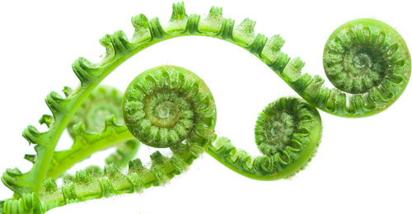
I. Sejten belüli: plazmaáramlás - kloroplasztisz mozgása a vízi növényeknél (átokhínár)
II. Sejten kívüli:
1. Mozgás jellege szerint:
Növekedési mozgás: (hormonhatásra) pl. páfrány pásztorbot
Víztelítettségi mozgás: ingerhatásra anyagcsereváltozás
2. Inger (fény, hő, víz, mechanikai, gravitációs) által irányított:
A, helyváltoztató,
B, helyzetváltoztató.

Slide 3
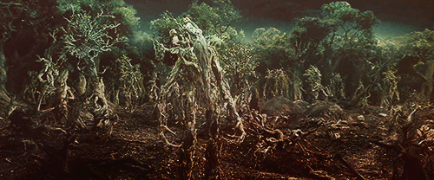
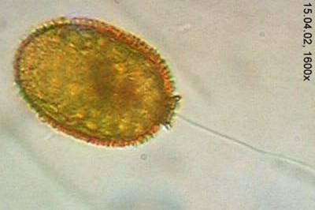
A1. Az inger irányától függő helyváltoztató mozgás (egysejtűek, ivarsejtek)
+: inger irányában,
-: ingerrel ellentétes irányban
fény hatására (zöldmoszatok)
hőmérsékletváltozás hatására
kémiai inger hatására (mohák, harasztok ivarsejtjei)

Slide 4
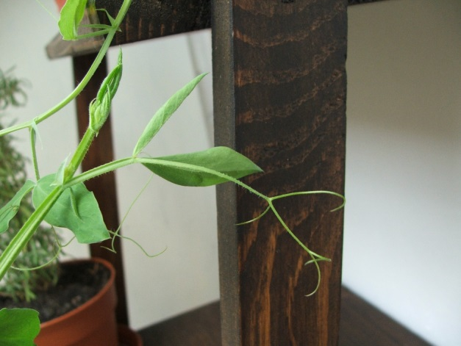
B1. Az inger irányától függő helyzetváltoztató mozgás
+: inger irányában,
-: ingerrel ellentétes irányban
fény hatására:
pozitív: szár, levél, napraforgó virágzata,
negatív : föld alatti szervek, gyökér,
a gravitációs erő hatására
kémiai inger hatására: pollentömlő növekedése
víztartalom által kiváltott válaszreakció: a gyökerek növekedése a nedvesebb talajrétegek felé
érintésre vagy mechanikai inger hatására: rovarfogó levelek, kacsok növekedése

Slide 5
B2. Az inger irányától független helyzetváltoztató mozgás
hőmérsékletváltozásra: virágnyílás (tulipán)
fényerősség változásra: virágnyílás (tündérrózsa, fehér mécsvirág)
mechanikai inger hatására: porzószál mozgása, Vénusz légycsapója, mimóza levele

